Slide 1

Instituição: Faculdade Bahiana de Engenharia e Ciências Sociais Aplicadas (FBE).
Curso: Graduação-Bacharelado em Direito.
Disciplina: Filosofia e Direito.
Semestre: 1º semestre.
Turno: Noturno.
Professor responsável: Caique Sobreira.

Slide 2
Heráclito de Éfeso (540-470 a.C.)
“A harmonia invisível é mais forte do que a visível”
Simplificação: Exemplo do banho na praia do farol da Barra

Slide 3
Heráclito versus Parmênides: Lógica Formal x Lógica Dialética.
Parmênides foi “o iniciador da trajetória da lógica. Em seu poema, estão apontados o princípio da identidade – o que é, é – e o princípio da não contradição – o que é não pode não ser.” (MASCARO, 2018, p.46).
Heráclito: “No mesmo rio entramos e não entramos; somos e não somos”.
O dia vira noite; a noite vira dia.

Slide 4
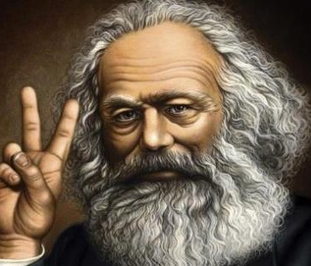
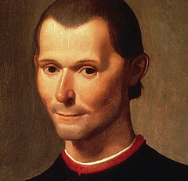
O Ponto mais alto de um conceito
Marx e o “Fetichismo de mercadoria”.
A ética em Maquíavel.

